Slide 1
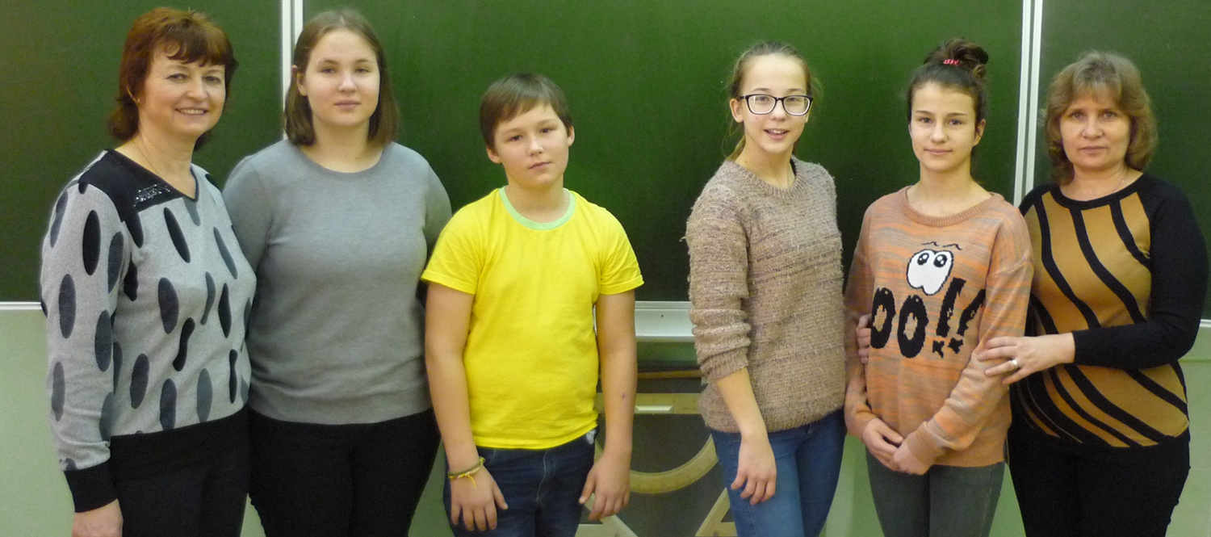
«ЛЮБИТЬ РОССИЮ! ВОТ ВАМ ПОУЧЕНЬЕ!»,
- СКАЗАЛ НАМ НОВИКОВ,
РЕВНИТЕЛЬ ПРОСВЕЩЕНИЯ…

Slide 2
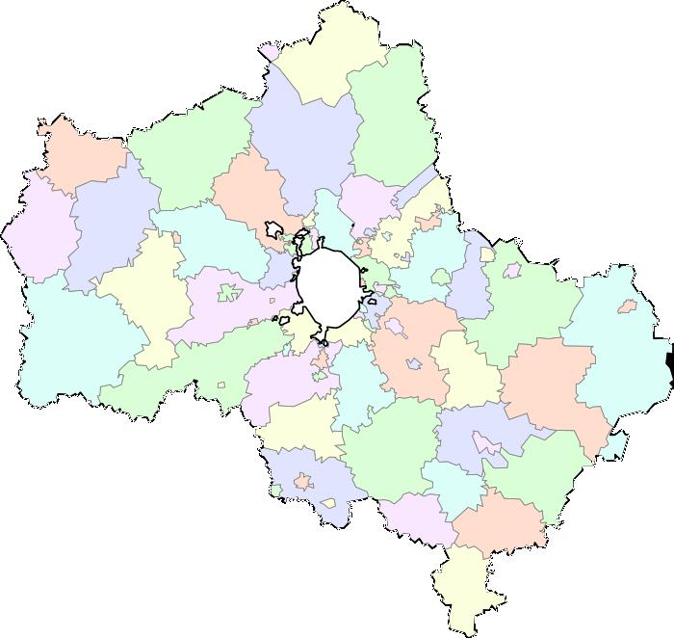
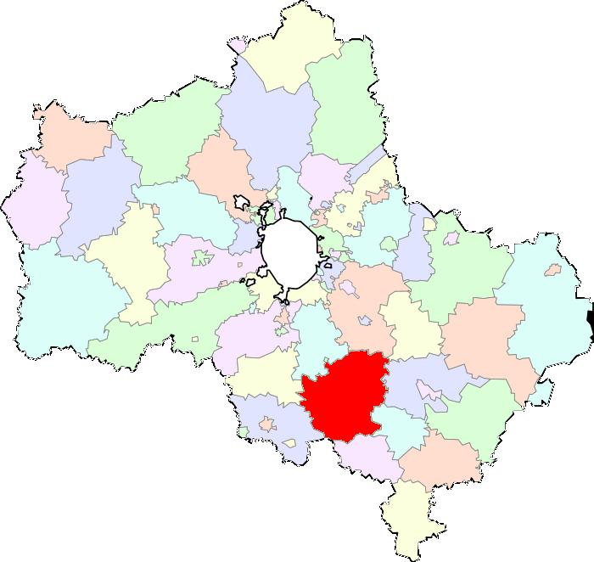
Московская область
ЦЕНТР СОДЕЙСТВИЯ СЕМЕЙНОГО ВОСПИТАНИЯ «СИНЯЯ ПТИЦА»
Ступинский район
д. Радужная
Ступинский район

Slide 3
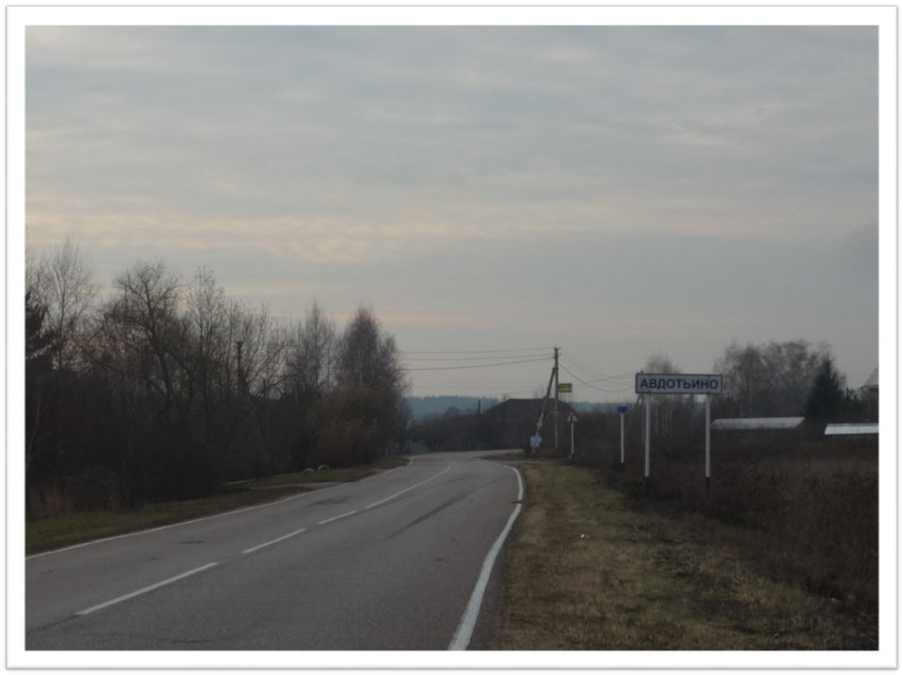
СЕЛО АВДОТЬИНО
Авдотьино – красивое село!
На храм посмотришь – на сердце тепло.
С зарею слушать пенье соловья,
Люблю, сторонка, милая моя!
Здесь Новиков крестьянам помогал.
Дома построил, хлеб им раздавал.
И в праздники устраивал гулянье.
Детишкам много уделял вниманья!
Любить Россию нам он завещал!
И в песнях петь, и славить Отчий дом.
За землю, за людей он пострадал,
Нельзя нам позабыть с тобой о нем!

Slide 4
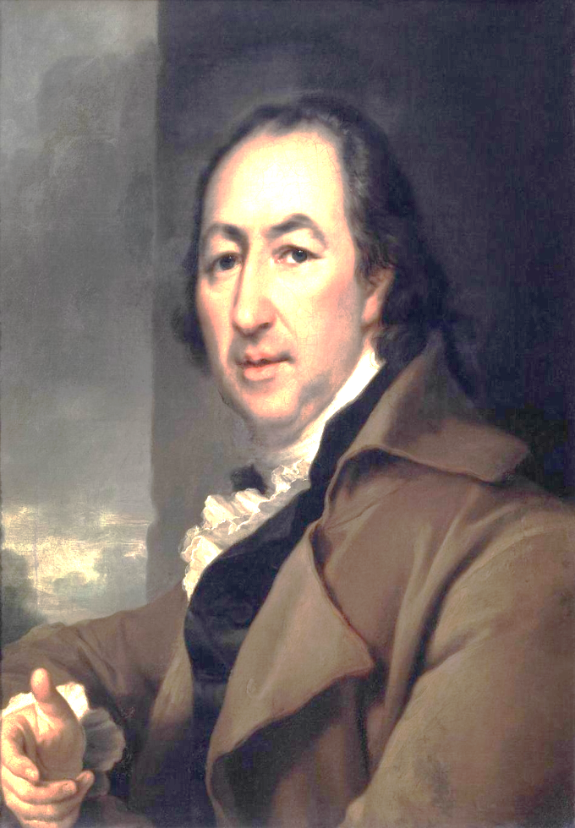
НИКОЛАЙ ИВАНОВИЧ
НОВИКОВ
(1744 – 1844)
Русский публицист,
журналист,
издатель,
одна из крупнейших
фигур русского просвещения.

Slide 5
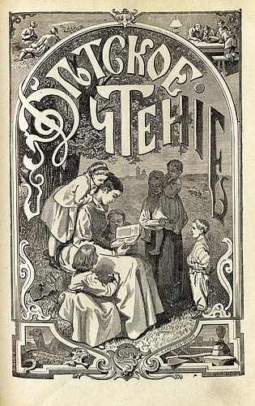

Slide 6
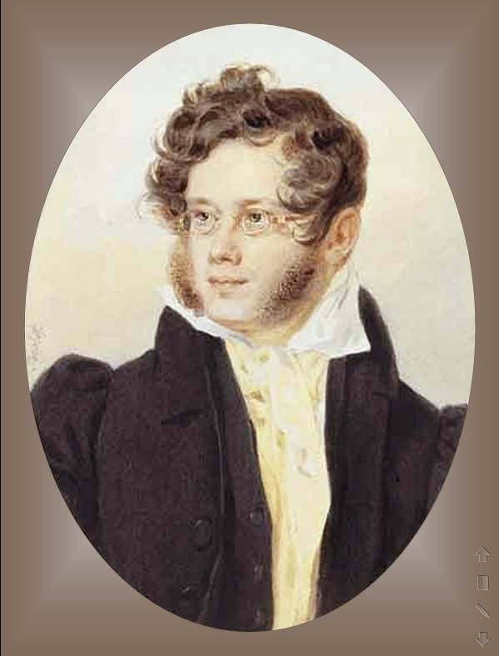
РОССИЯ УЧИЛАСЬ ГОВОРИТЬ, ЧИТАТЬ И ПИСАТЬ ПО – РУССКИ ПО КНИГАМ И ЖУРНАЛАМ, ИЗДАВАЕМЫМ В МОСКВЕ У НОВИКОВА.
ПЕТР АНДРЕЕВИЧ ВЯЗЕМСКИЙ

Slide 7
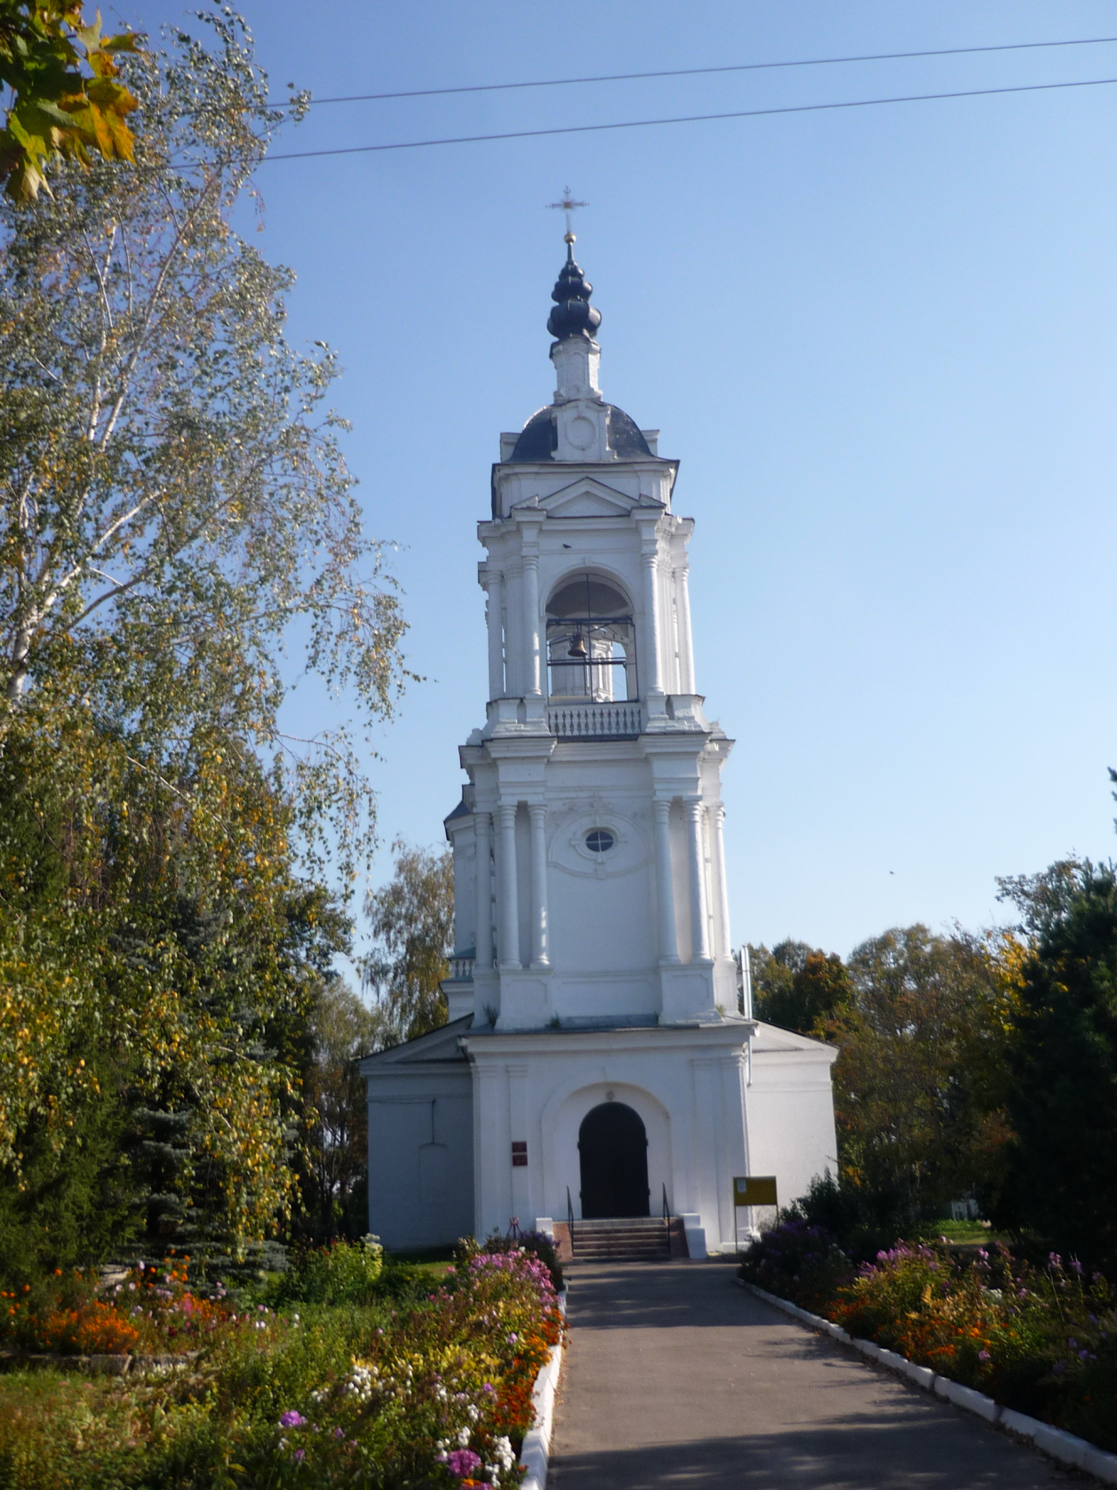
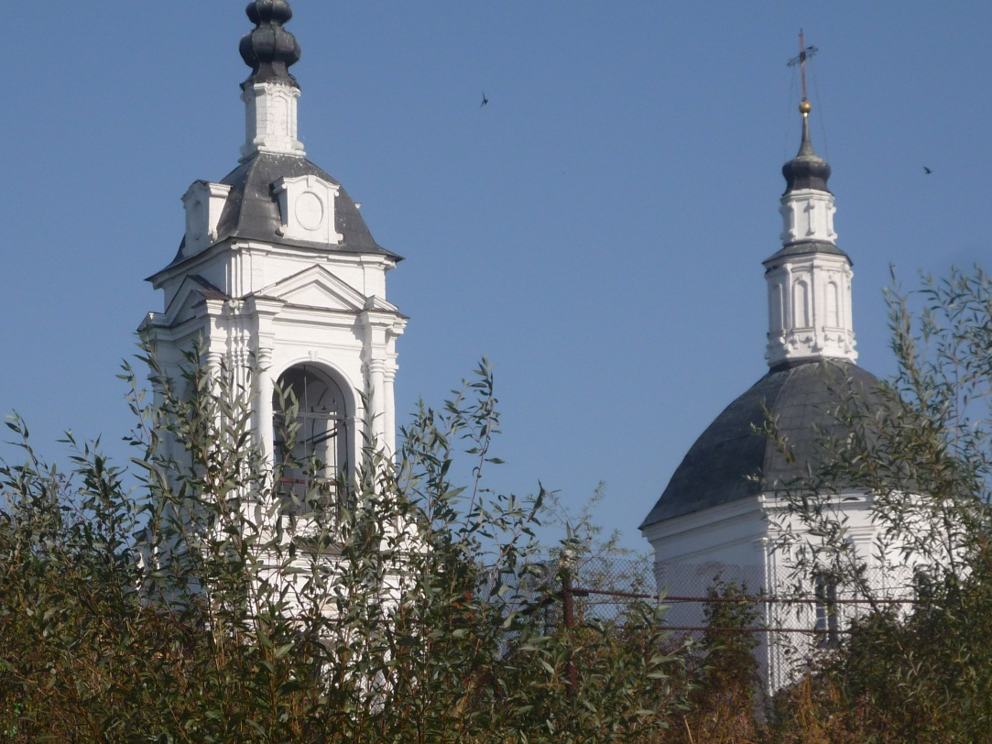
АВДОТЬИНСКАЯ ЦЕРКОВЬ
ТИХВИНСКОЙ ИКОНЫ
БОЖЬЕЙ МАТЕРИ.
ПОСТРОЕНА В ПЕРИОД
С 1749 ПО 1753 ГОД

Slide 8
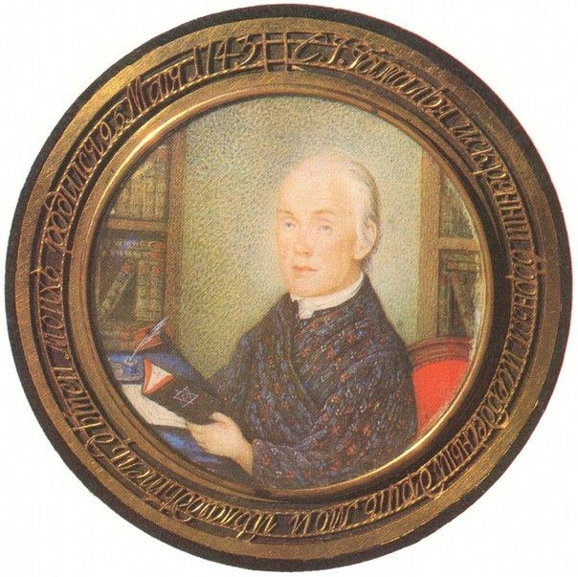
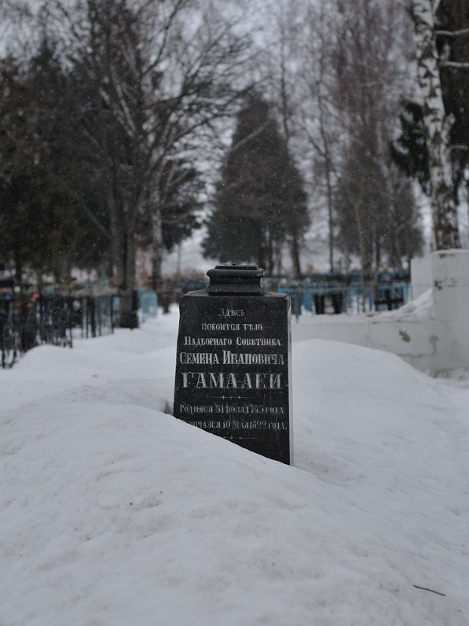
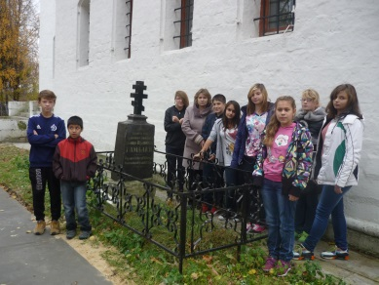
СЕМЁН ИВА́НОВИЧ ГАМАЛЕ́Я (1743 – 1822) –
РУССКИЙ ДУХОВНЫЙ ДЕЯТЕЛЬ,
ПЕРЕВОДЧИК, ПОЭТ,
СПОДВИЖНИК Н.И. НОВИКОВА

Slide 9
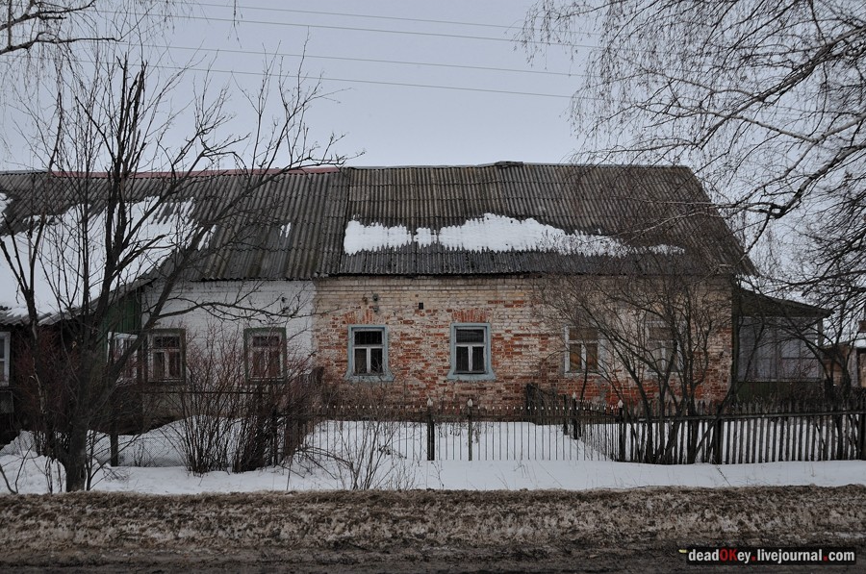
Дом, построенный на средства
Н.И. Новикова

Slide 10
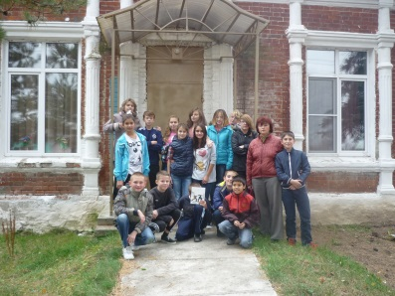
СОХРАНИВШЕЕСЯ ЗДАНИЕ БИБЛИОТЕКИ

Slide 11
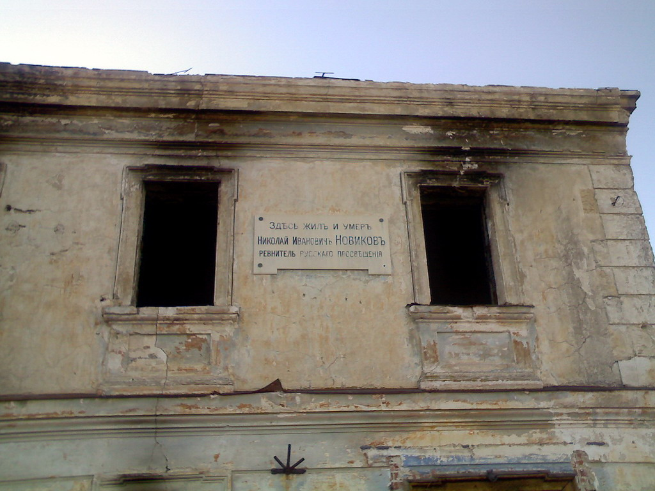

Slide 12
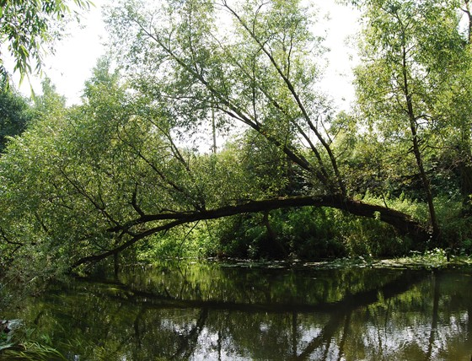

Slide 13
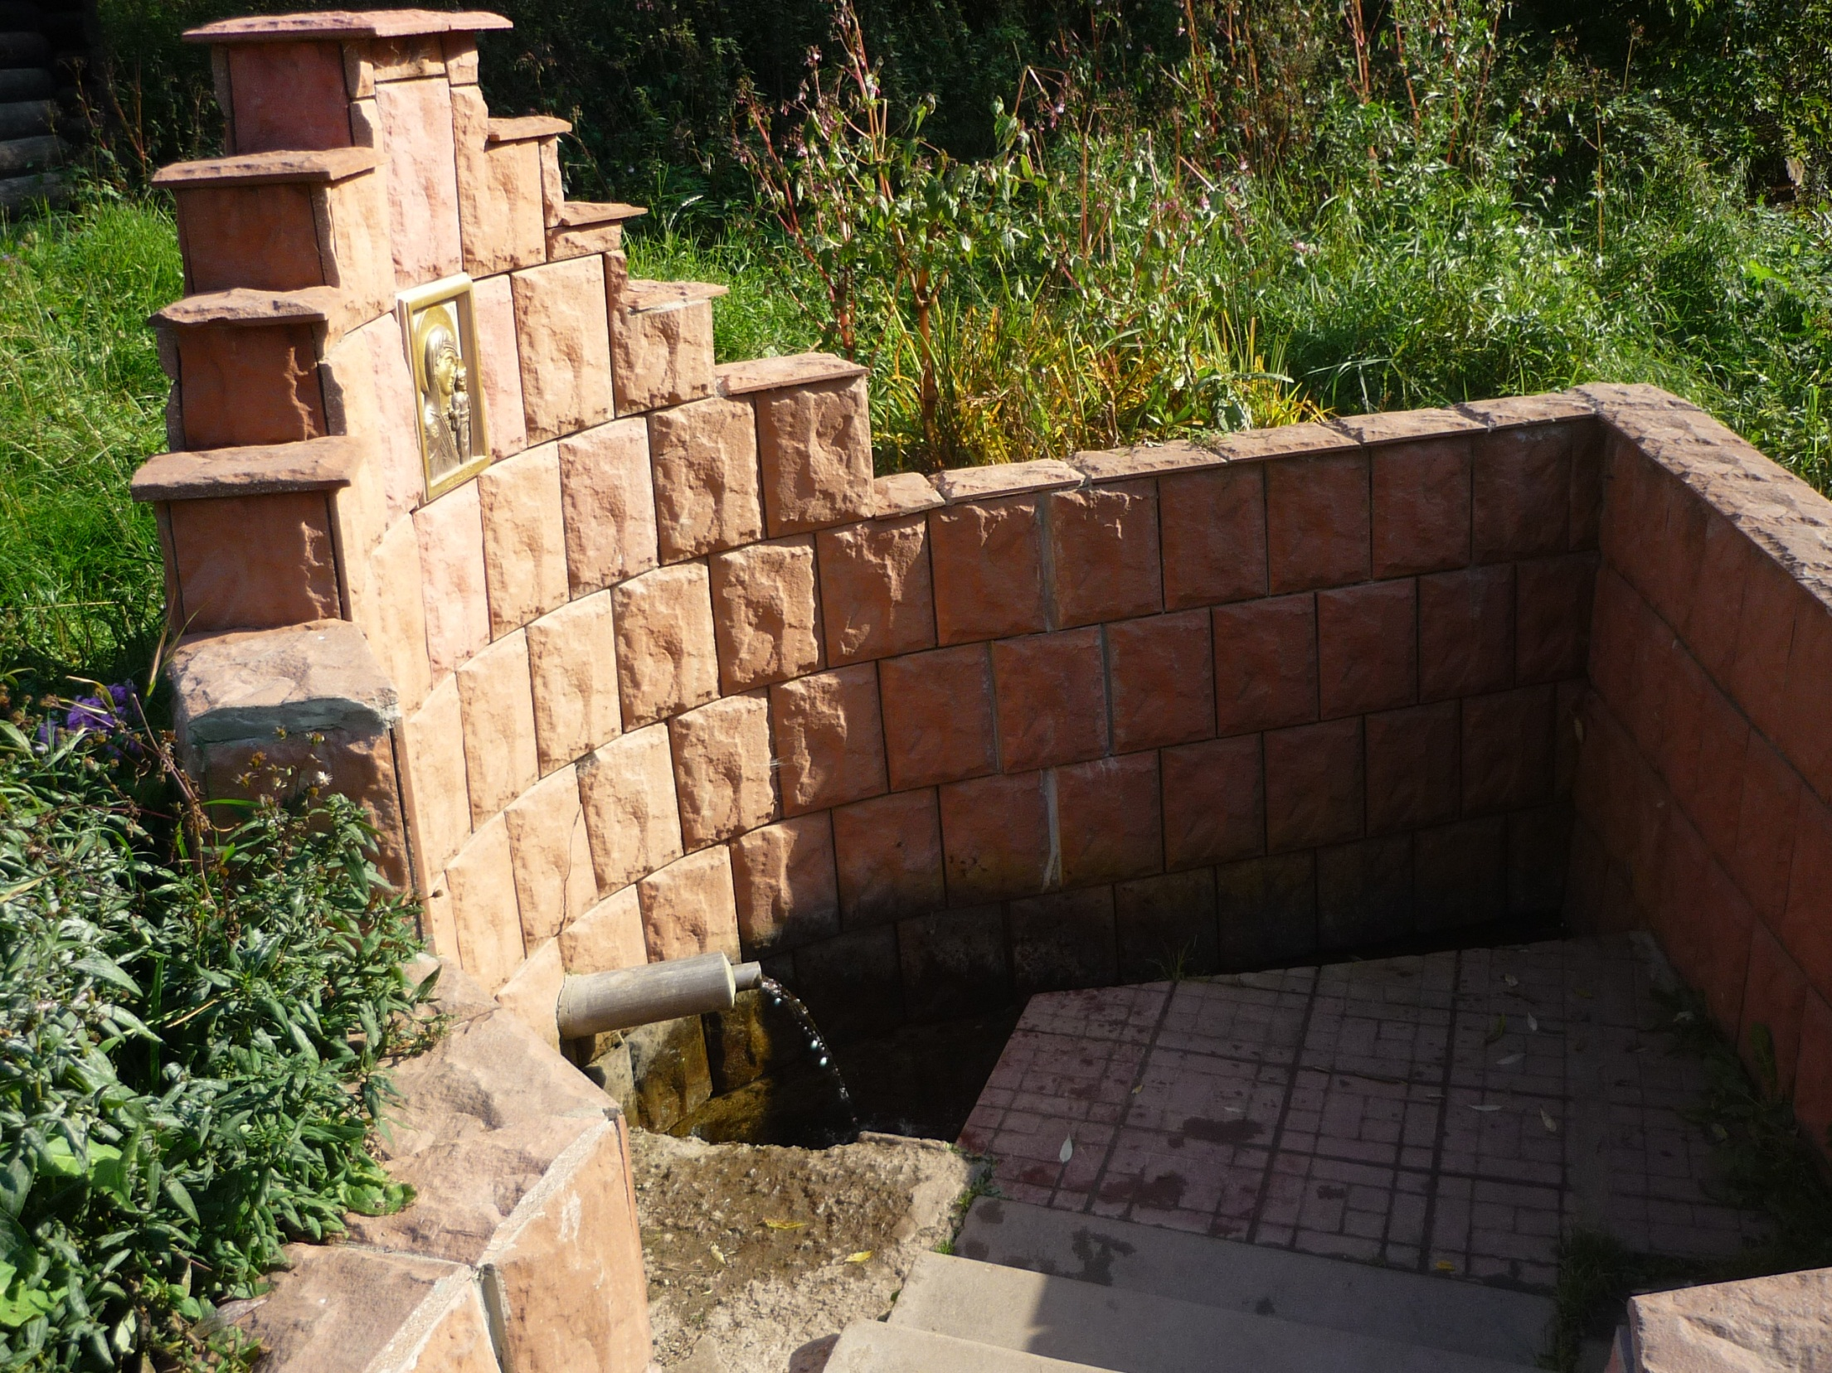

Slide 14
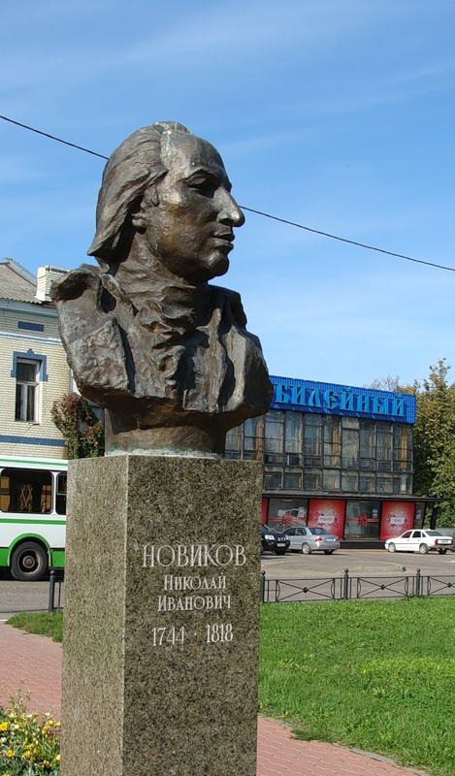
Памятник Н.И. Новикову
в г. Бронницы

Slide 15
РЕЦЕПТ «ЭЛЕКСИР УНИВЕРСАЛИССИМЕ» ОТ РАЗНЫХ ГОРЕСТЕЙ :
«На все происшествия с вами,
любезный друг, внутри и снаружи рецепт один:
терпение, покорность, преломление собственной воли и проч. и проч.;
все смешав, употреблять поутру и вечеру по столовой ложке»
Николай Иванович Новиков

Slide 16
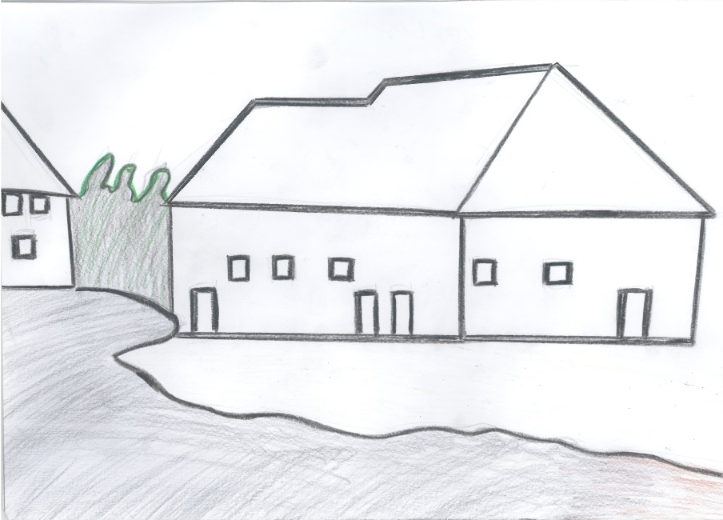
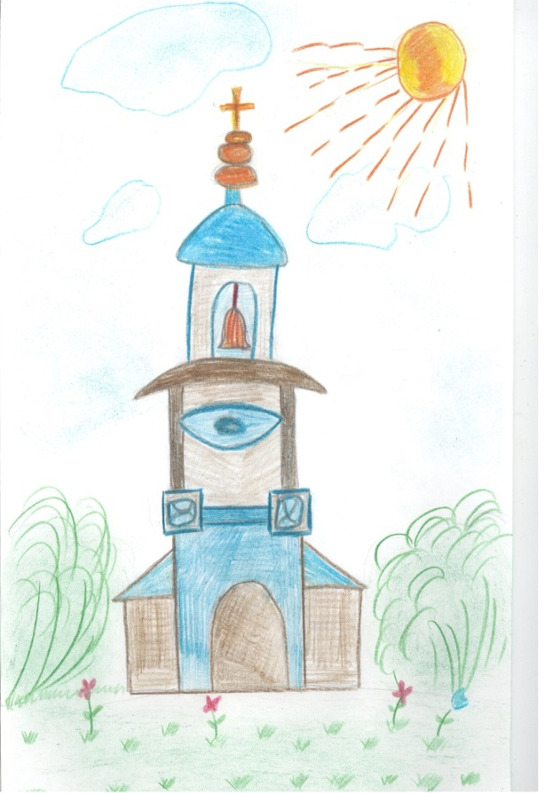
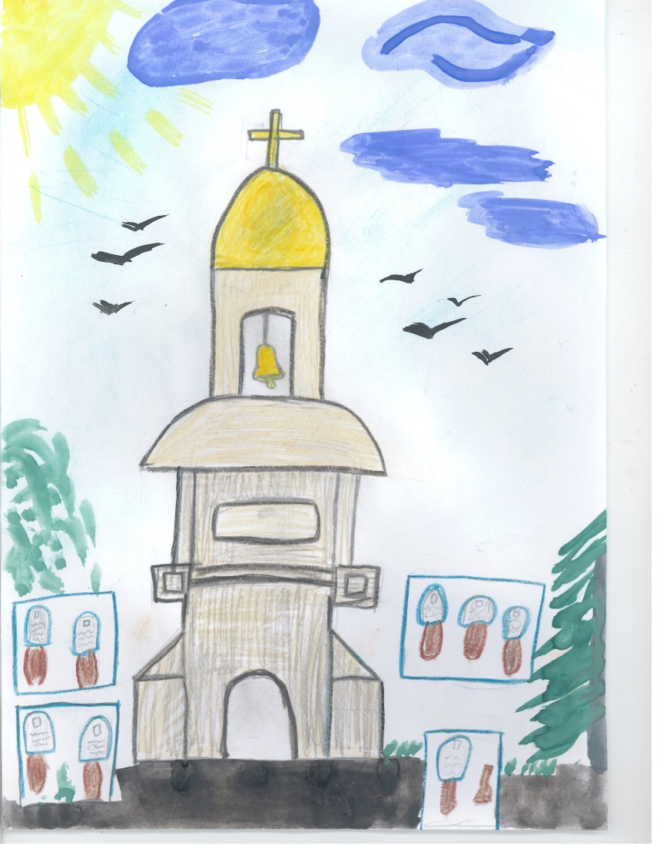
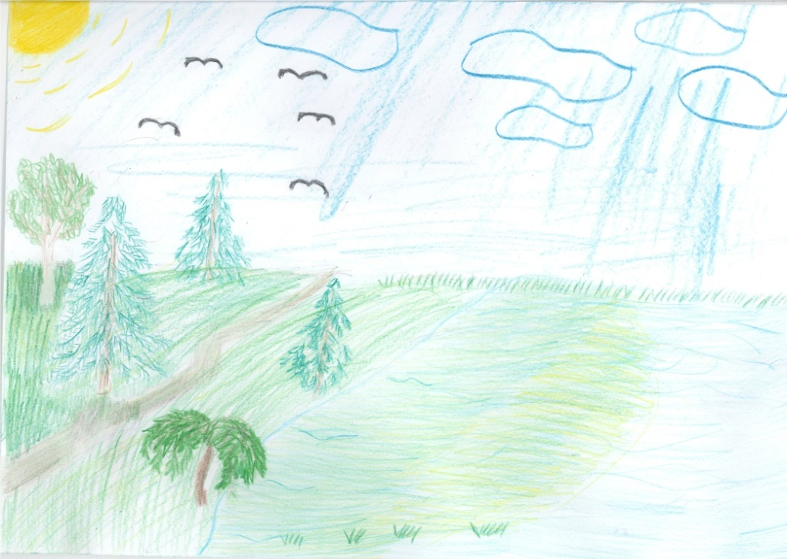
Касаткина Софья.
8 класс
Кузнецов Иван.
7 класс
Лыкова Кристина.
8 класс
Суркова Мария.
8 класс

Slide 17
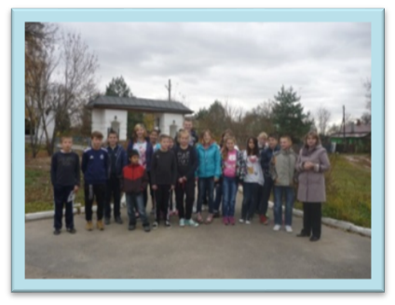
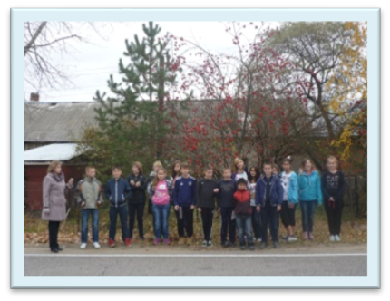
КРОСССВОРД
 | 1 |  |  |  |  | 8
 |  |  | 2
 |  |  |  |  |  | 3
 | 4
 | 5
 |  |  | 6
 |  |  | 7
Название первого сатирического журнала.
Родовое имение, в котором родился Н. И. Новиков.
Количество крестьянских домов, сохранившихся
до наших дней.
Название обличительного журнала.
Река, на берегах которой расположено село Авдотьино.
Стиль, в котором создана Авдотьинская церковь Тихвинской иконы Божьей Матери.
Название книги для Российского юношества.
Фамилия русского журналиста, издателя, общественного деятеля.

Slide 18
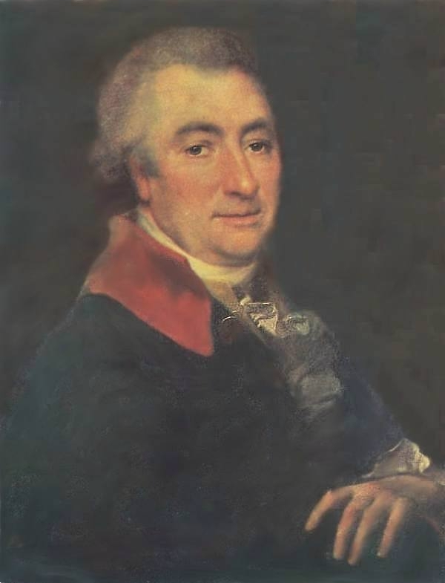
« Надо прежде всего узнать свое Отечество, свои родные места…
Не должно спрашивать у других об их достопримечательностях, ежели сами не можем рассказать им о своей земле…»
Николай Иванович Новиков

